Slide 1

Standaryzacja elementów sieci dystrybucyjnej
w zakresie wymiarów stacji elektroenergetycznych średniego napięcia
Zespół PTPiREE ds. standaryzacji
23 września 2024 r.
Notes:
1
1

Slide 2

Standaryzacja
w zakresie wymiarów stacji elektroenergetycznych średniego napięcia
Typy stacji:
A. Stacja jednotransformatorowa z obsługą zewnętrzną (kompaktowa, prefabrykowana):
  A1. Do 630 kVA, bez ścian pełnych lub z jedną ścianą pełną,
  A2. Do 630 kVA, z trzema ścian pełnymi (REI 120).
B. Stacja jednotransformatorowa uproszczona z obsługą zewnętrzną (kompaktowa, prefabrykowana)
do 400 kVA z dwoma ścianami pełnymi.
C. Stacja jednotransformatorowa z obsługą wewnętrzną do 630 kVA z trzema ścianami pełnymi REI 120 (kompaktowa, prefabrykowana).
D. Szafy/złącza SN (pomiarowe, kablowo - pomiarowe, kablowe, w tym z telemechaniką).
Notes:
2
2

Slide 3
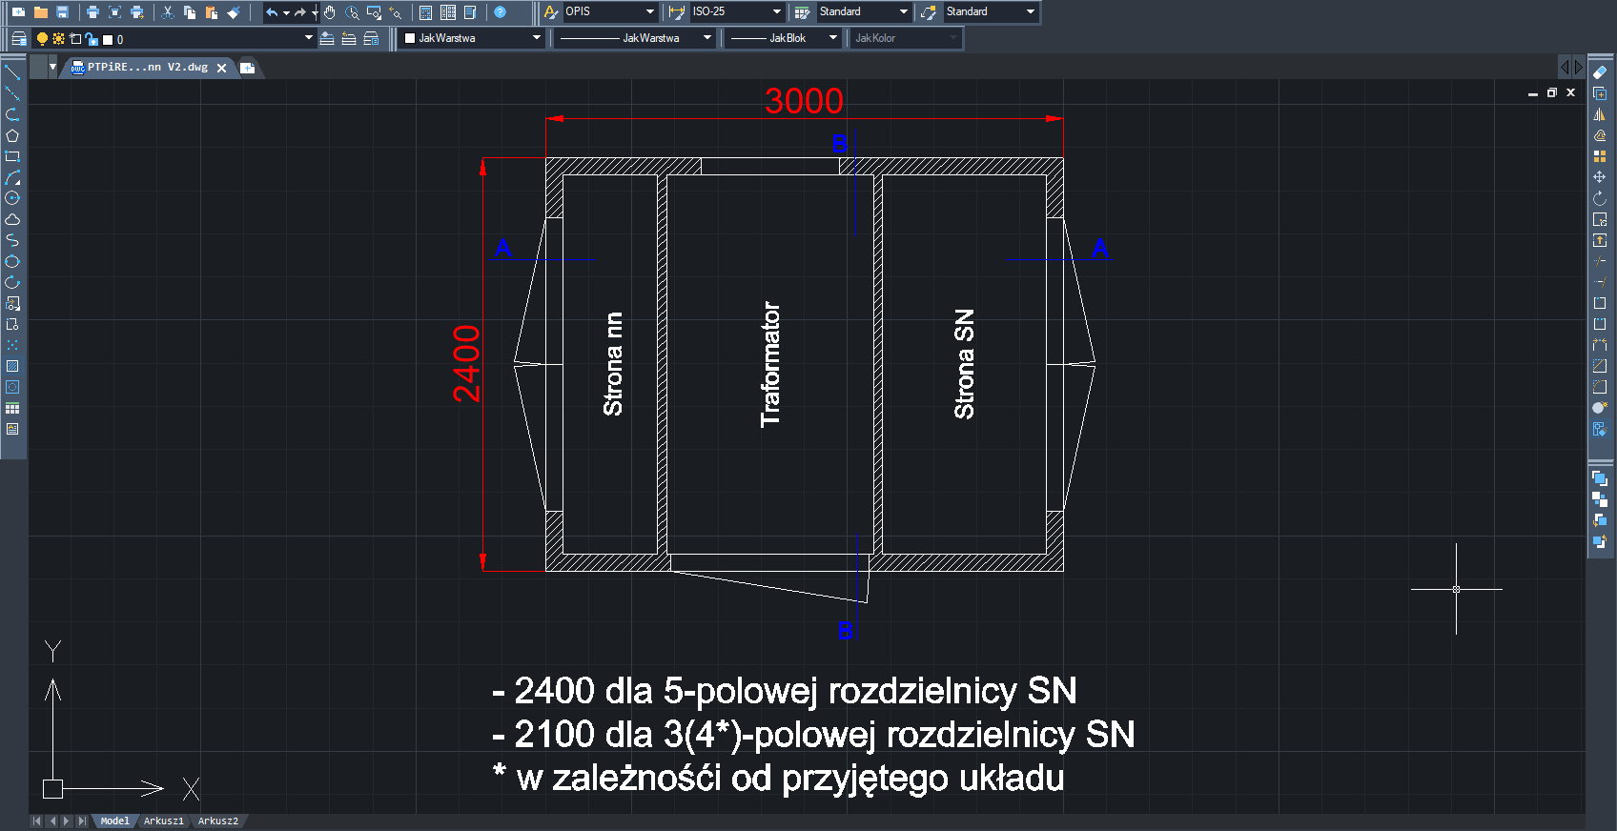
Stacja jednotransformatorowa z obsługą zewnętrzną
(kompaktowa, prefabrykowana)
A1. Do 630 kVA bez ścian pełnych lub z jedną ścianą pełną:
Notes:
3
3

Slide 4
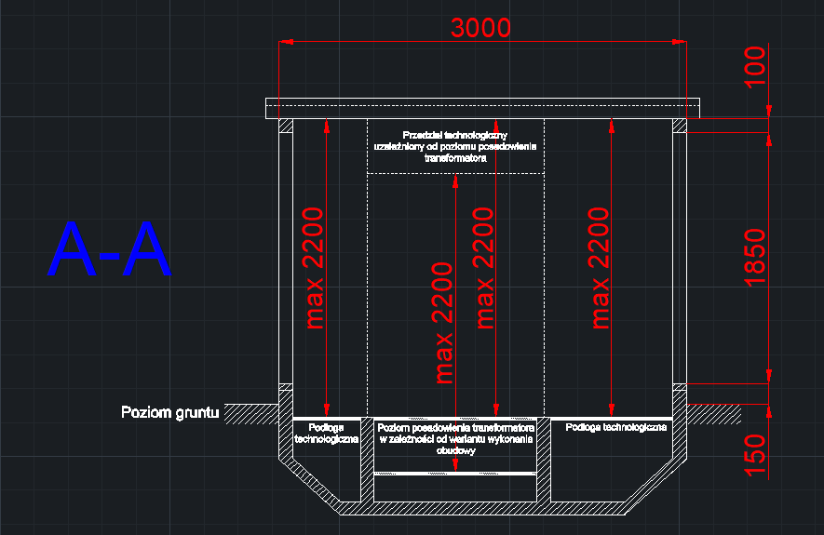
Stacja jednotransformatorowa z obsługą zewnętrzną
(kompaktowa, prefabrykowana)
A1. Do 630 kVA bez ścian pełnych lub z jedną ścianą pełną:
UWAGA: Poziom posadowienia transformatora lub przedziału technologicznego w zależności od wariantu wykonania obudowy.
Notes:
4
4

Slide 5
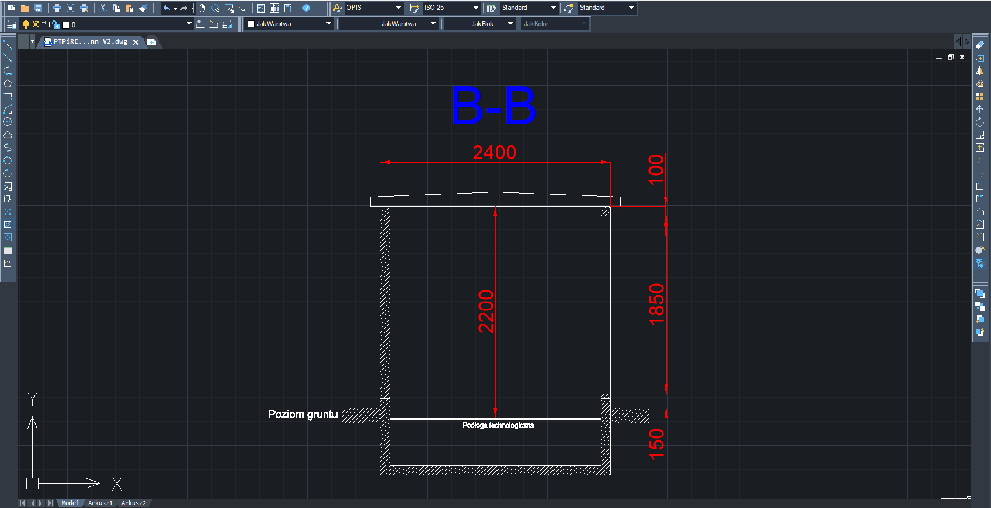
Stacja jednotransformatorowa z obsługą zewnętrzną
(kompaktowa, prefabrykowana)
A1. Do 630 kVA bez ścian pełnych lub z jedną ścianą pełną:
Notes:
5
5

Slide 6
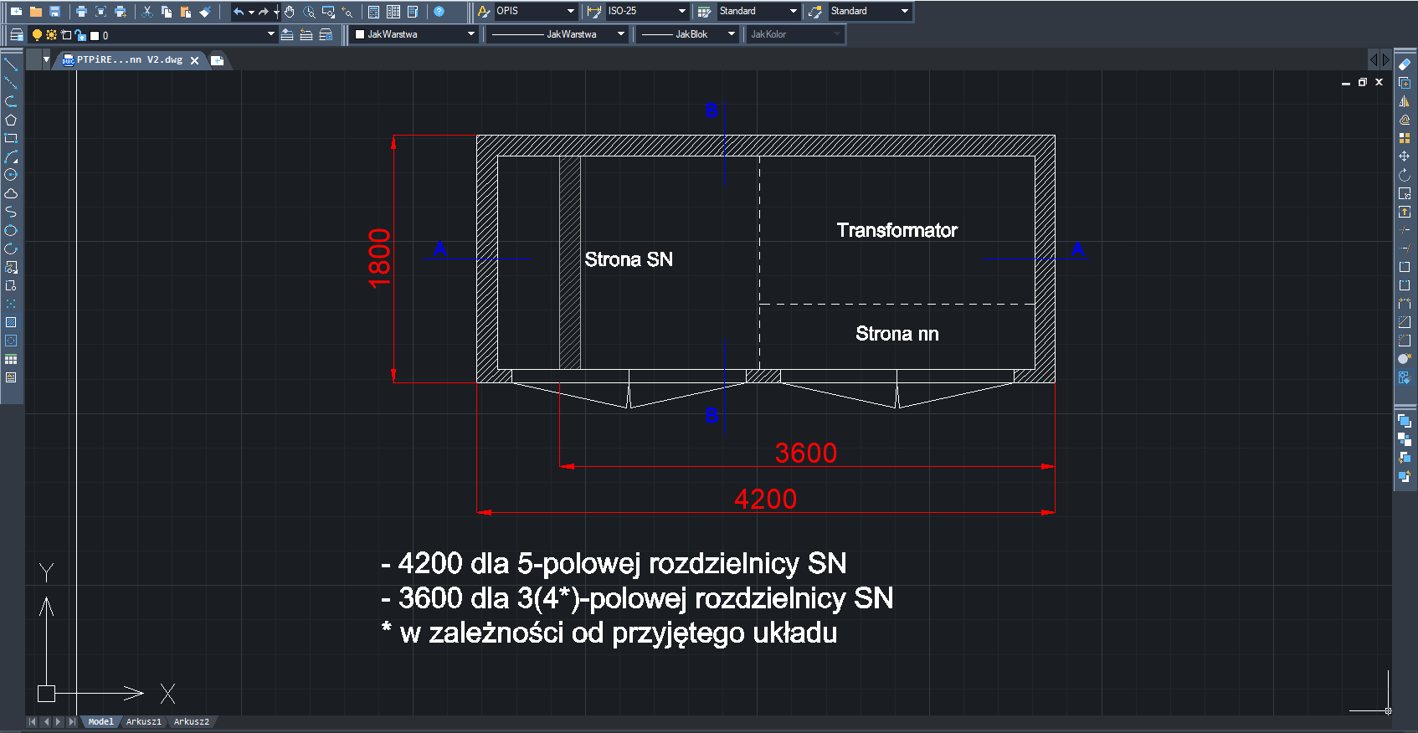
Stacja jednotransformatorowa z obsługą zewnętrzną
(kompaktowa, prefabrykowana)
A2. Do 630 kVA, z trzema ścianami pełnymi (REI 120) :
Notes:
6
6

Slide 7
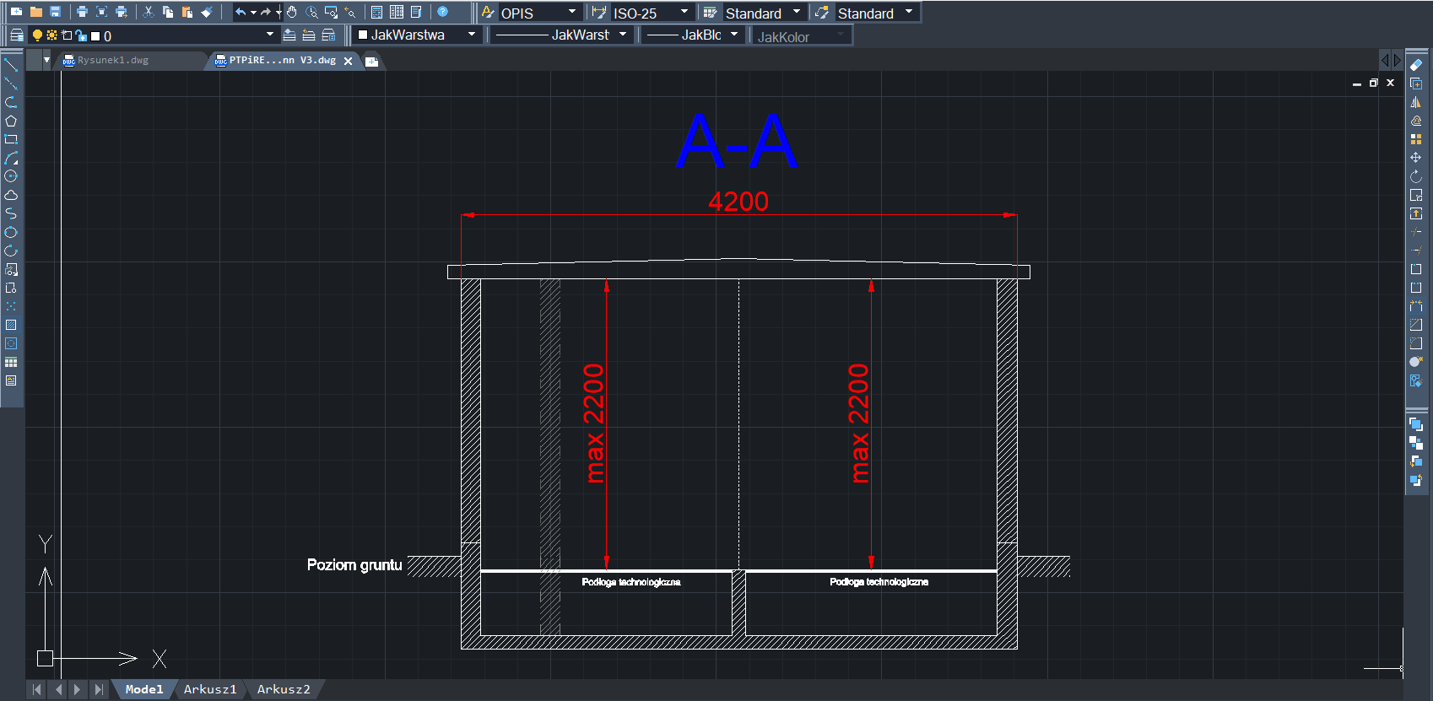
Stacja jednotransformatorowa z obsługą zewnętrzną
(kompaktowa, prefabrykowana)
A2. Do 630 kVA, z trzema ścianami pełnymi (REI 120) :
Notes:
7
7

Slide 8
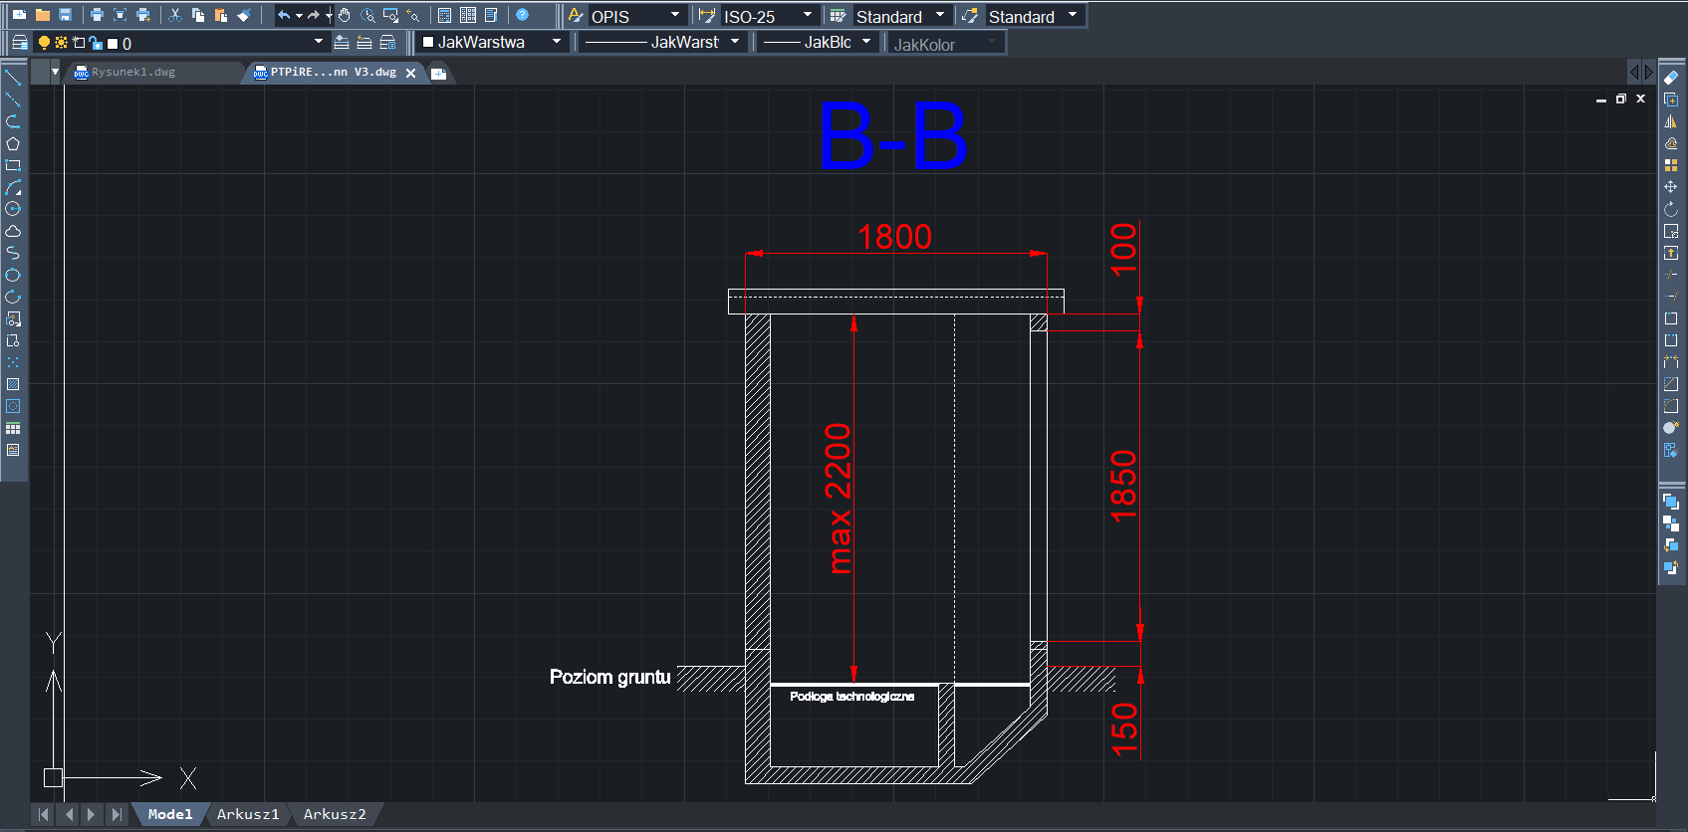
Stacja jednotransformatorowa z obsługą zewnętrzną
(kompaktowa, prefabrykowana)
A2. Do 630 kVA, z trzema ścianami pełnymi (REI 120) :
Notes:
8
8

Slide 9
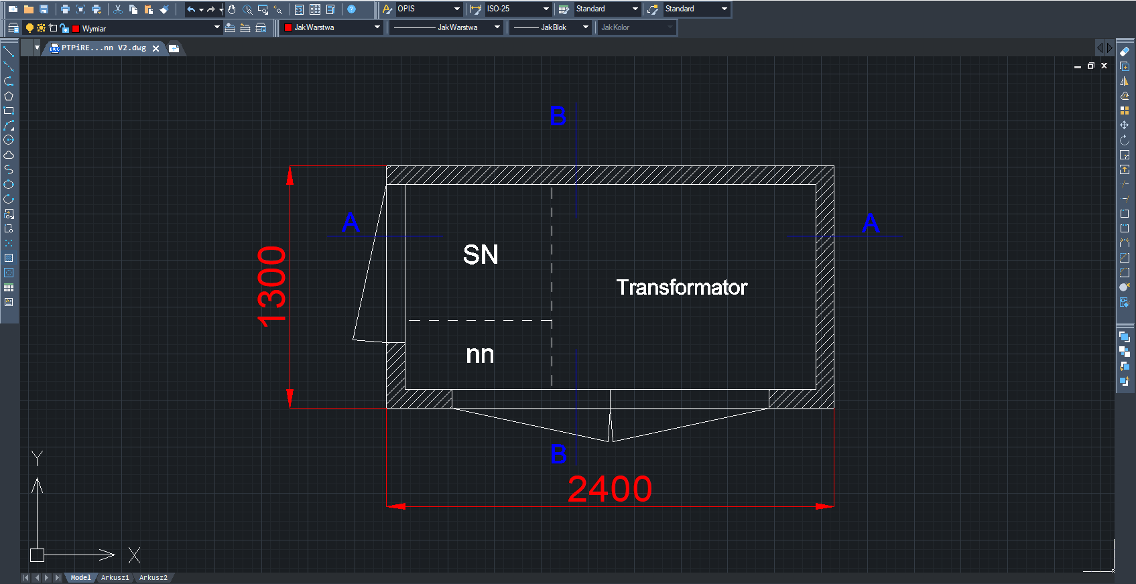
Stacja jednotransformatorowa z obsługą zewnętrzną
(kompaktowa, prefabrykowana)
B. Do 400 kVA, z dwoma ścianami pełnymi:
Notes:
9
9

Slide 10
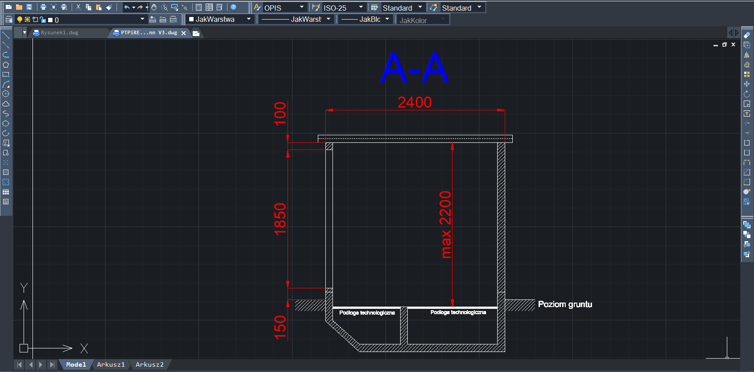
Stacja jednotransformatorowa z obsługą zewnętrzną
(kompaktowa, prefabrykowana)
B. Do 400 kVA, z dwoma ścianami pełnymi:
Notes:
10
10

Slide 11
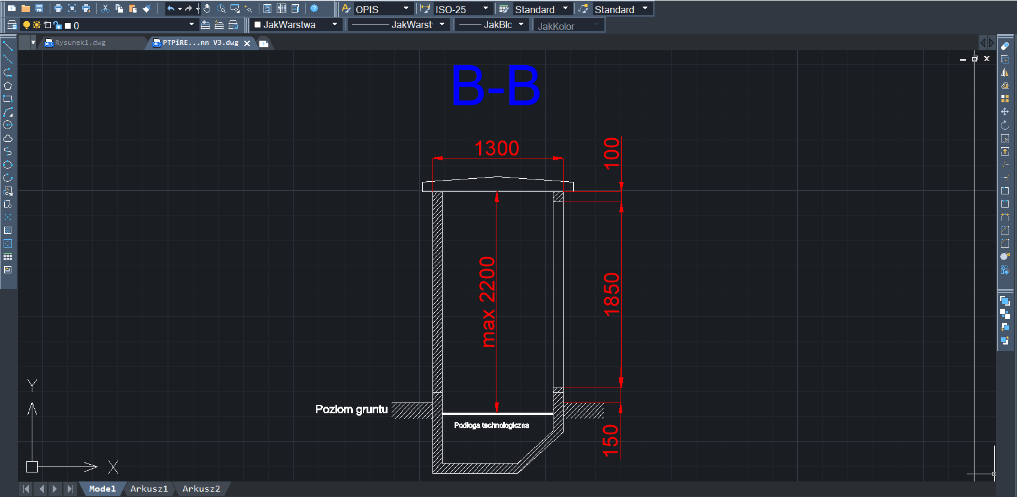
Stacja jednotransformatorowa z obsługą zewnętrzną
(kompaktowa, prefabrykowana)
B. Do 400 kVA, z dwoma ścianami pełnymi:
Notes:
11
11

Slide 12
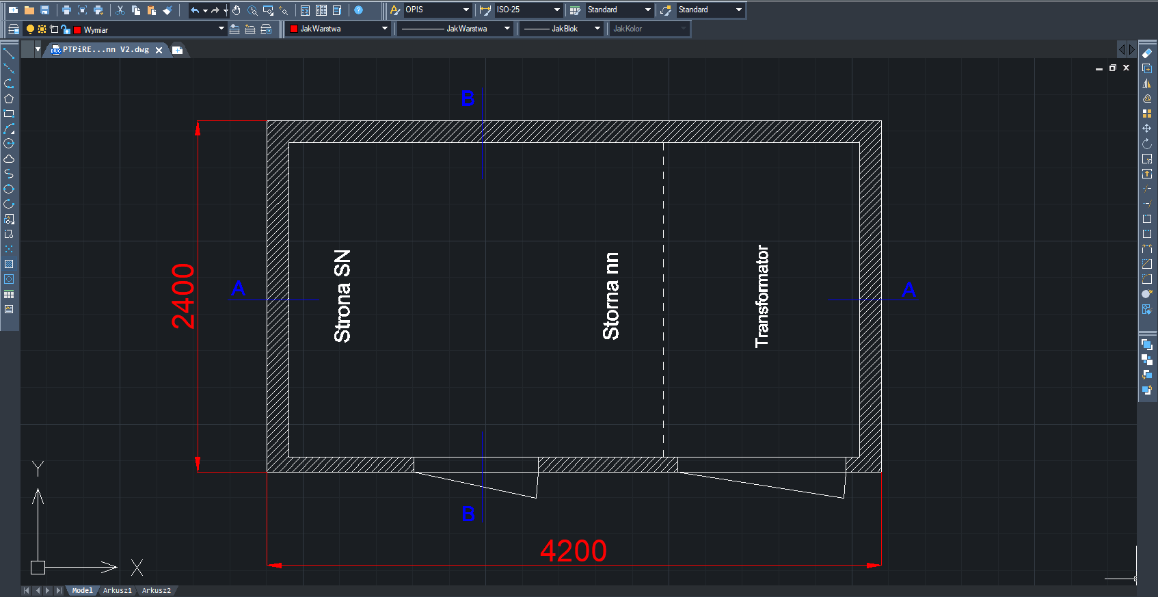
Stacja jednotransformatorowa z obsługą wewnętrzną
(kompaktowa, prefabrykowana)
C. Do 630 kVA, z trzema ścianami pełnymi (REI 120):
Notes:
12
12

Slide 13
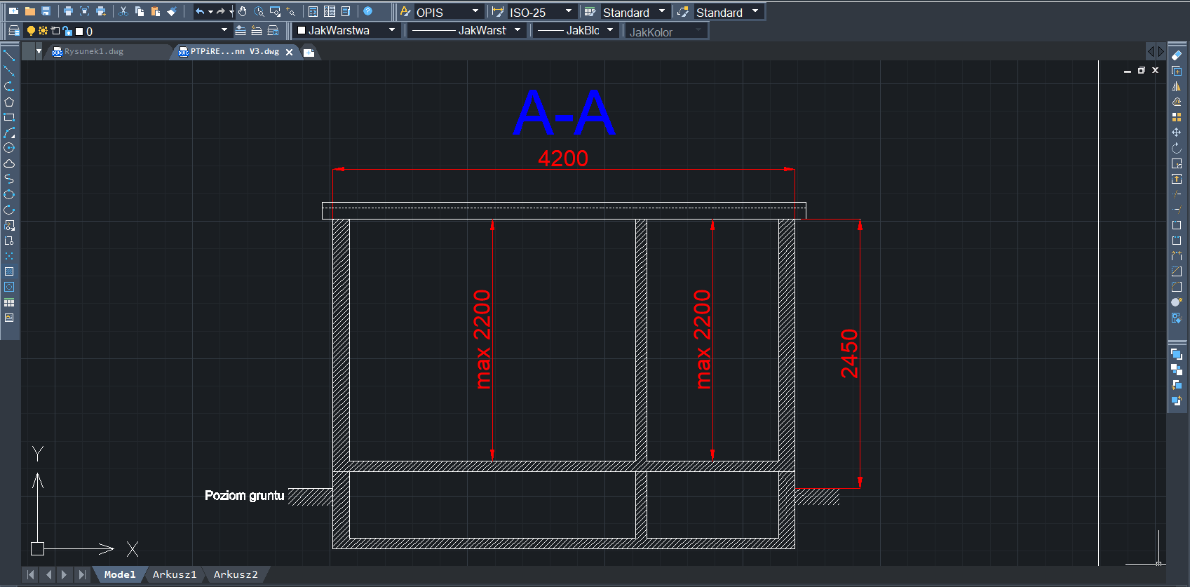
Stacja jednotransformatorowa z obsługą wewnętrzną
(kompaktowa, prefabrykowana)
C. Do 630 kVA, z trzema ścianami pełnymi (REI 120):
Notes:
13
13

Slide 14
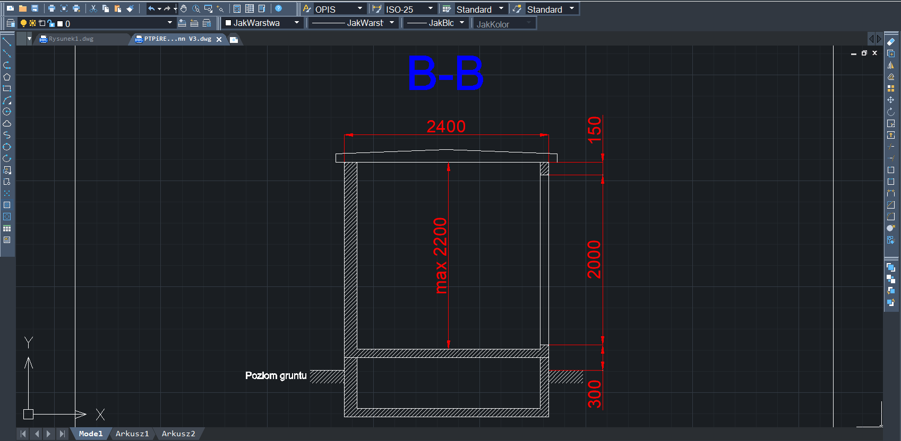
Stacja jednotransformatorowa z obsługą wewnętrzną
(kompaktowa, prefabrykowana)
C. Do 630 kVA, z trzema ścianami pełnymi (REI 120):
Notes:
14
14

Slide 15
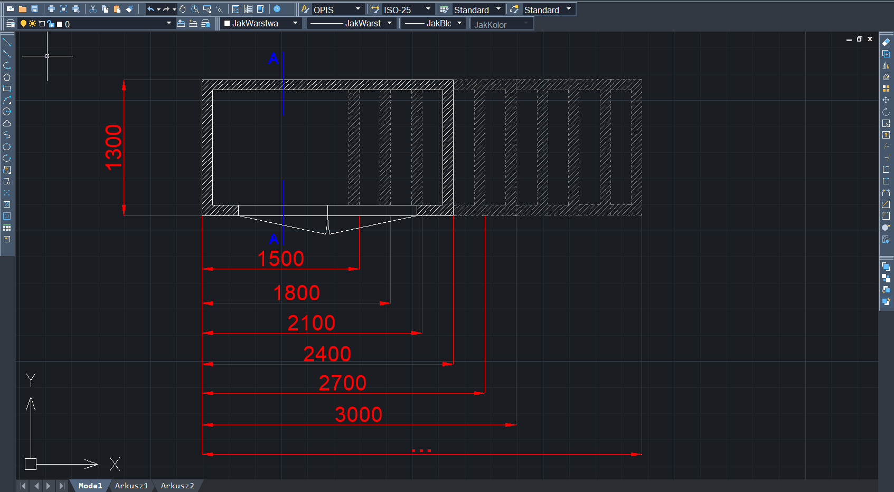
D. Szafy/złącza SN
(pomiarowe, kablowo - pomiarowe, kablowe, w tym z telemechaniką)
Notes:
15
15

Slide 16
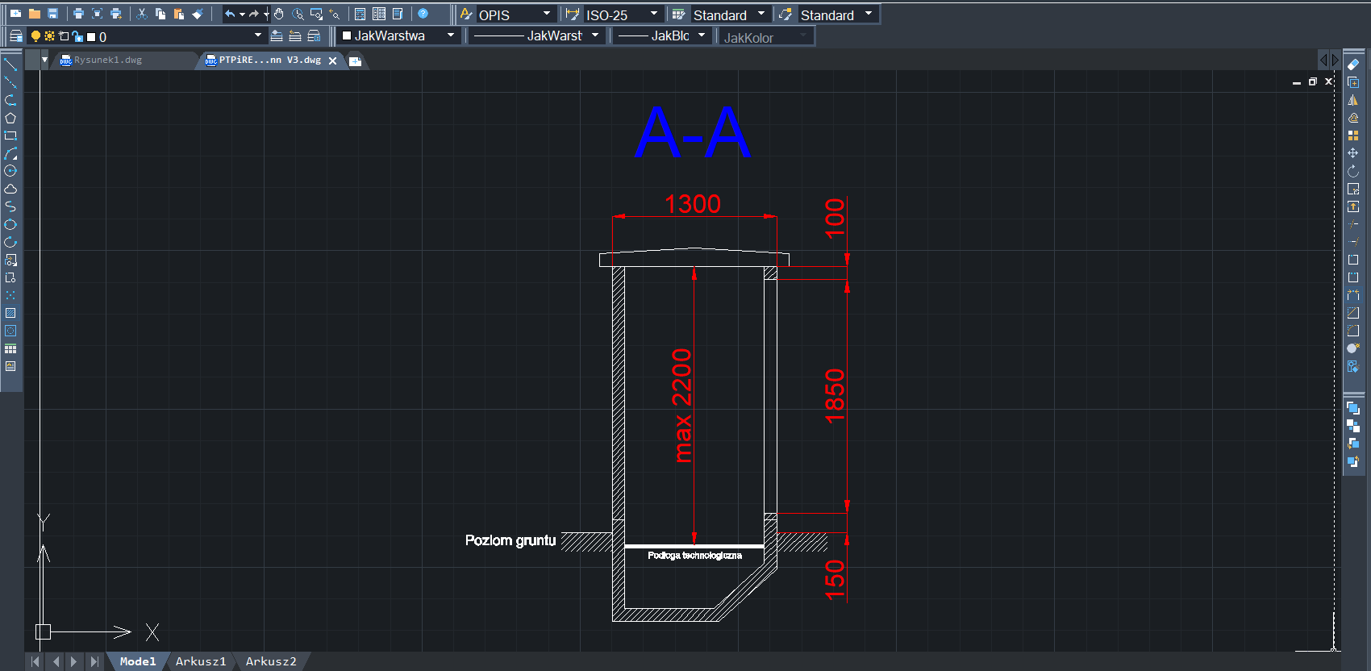
D. Szafy/złącza SN
(pomiarowe, kablowo - pomiarowe, kablowe, w tym z telemechaniką)
Notes:
16
16

Slide 17
Podsumowanie
Wymiary zewnętrzne stacji elektroenergetycznych jednotransformatorowych (kompaktowych, prefabrykowanych)
[szer., gł., wys.] [mm]
wysokość mierzona od znacznika zakopania do dachu
A.1. z obsługą zewnętrzną do 630 kVA bez ścian pełnych lub z jedną ścianą pełną – 3/4 pola SN – 5 pól SN | [3000, 2100, 2100] [3000, 2400, 2100]
A.2. z obsługą zewnętrzną do 630 kVA z trzema ścianami pełnymi (REI 120) – 3/4 pola SN – 5 pól SN | [3600, 1800, 2100] [4200, 1800, 2100]
B. uproszczona z obsługą zewnętrzną do 400 kVA z dwoma ścianami pełnymi | [2400, 1300, 2100]
C. z obsługą wewnętrzną do 630 kVA z trzema ścianami pełnymi REI 120 | [4200, 2400, 2450]
D. szafy/złącza SN | [1500, 1300, 2100] + szer. co 300
Notes:
17
17

Slide 18
Podsumowanie
Po 1 stycznia 2028 r. w sieciach dystrybucyjnych dla zabudowywanych standardowych stacji elektroenergetycznych SN obligatoryjnie obowiązywać będą wymiary zawarte w niniejszym opracowaniu.
Notes:
18
18

Slide 19
Standaryzacja elementów sieci dystrybucyjnej
w zakresie wymiarów stacji elektroenergetycznych średniego napięcia
Zespół PTPiREE ds. standaryzacji
Notes:
19
19

